Slide 1
Муниципальное бюджетное общеобразовательное учреждение «Гимназия №4»
Алгоритмы нахождения кратчайших путей в графах
Выполнил:
Чернов Евгений
Обучающийся 10а класса
Руководитель:
Луференков Максим Николаевич
Смоленск
2020

Slide 2
Цель
Написать программу нахождения кратчайших путей в графах.

Slide 3
Задачи
1. Найти информацию об алгоритмах нахождения кратчайшего пути в графе.
2. Изучит информационные ресурсы на указанную тему.
3. Выбрать язык программирования.
4. Использовать алгоритм нахождения кратчайших путей в графах.

Slide 4
Актуальность
Алгоритмы нахождения кратчайших путей в графах применяются в математических задачах.

Slide 5
Проблема
Повышенная трудность решения математических задач с использованием графов.

Slide 6
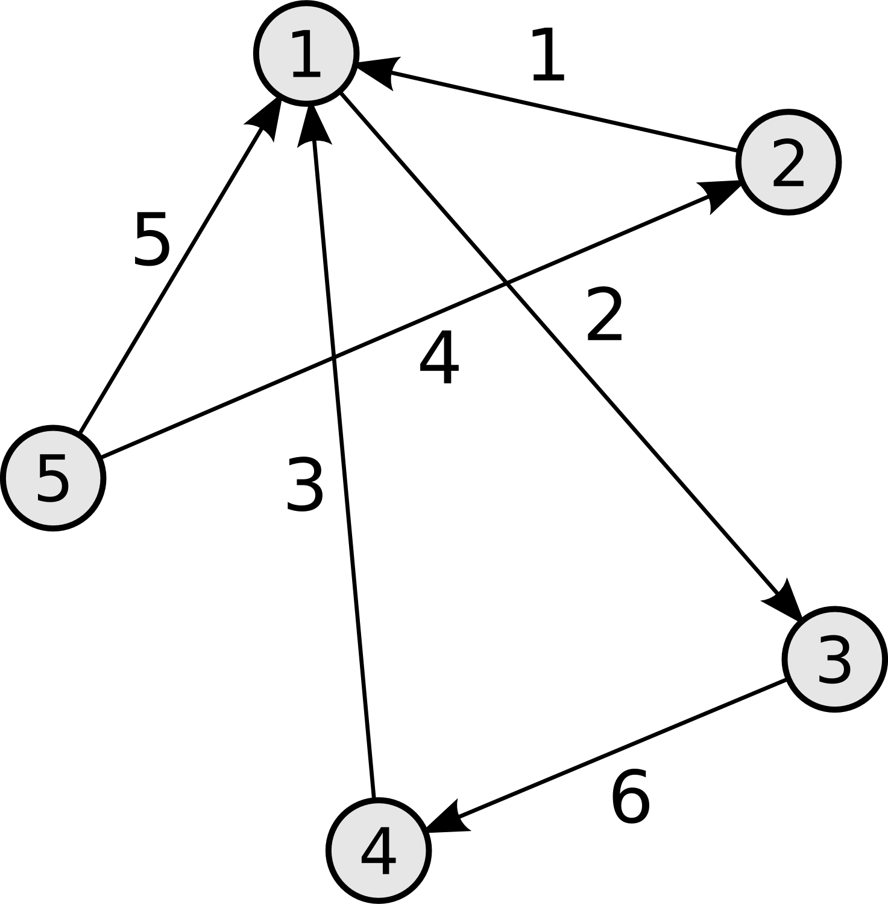
Основные понятия

Slide 7
Визуализация алгоритма Дейкстры

Slide 8
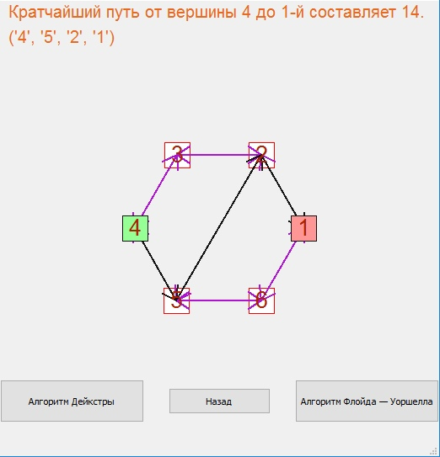
Процесс создания
def dijkstra_alg():
dijkstra_sp = []
chet = '1'
for i in possible_path.values():
if len(i) != 0:
for j in i:
dijkstra_sp.append((chet, str(j), int(cost_of_path[chet][j - 1])))
chet = str(int(chet) + 1)
dict = defaultdict(list)
for l, r, c in dijkstra_sp:
dict[l].append((c, r))
value, dist = [(0, choice_path_1, ())], {choice_path_1: 0}
while value:
(dijkstra_cost, node, dijkstra_path) = heappop(value)
if dijkstra_cost > dist[node]: continue
dijkstra_path += (node, )
if node == choice_path_2:
break
for w, n in dict.get(node, ()):
oldc = dist.get(n, float("inf"))
newc = dijkstra_cost + w
if newc < oldc:
dist[n] = newc
heappush(value, (newc, n, dijkstra_path))
{'1': [2, 6], '2': [1, 3, 5], '3': [2, 4], '4': [3, 5], '5': [2, 4, 6], '6': [1, 5]} – Входные данные
('4', '5', '2', '1') – Выходные данные

Slide 9
Заключение
Таким образом, мы убедились, что изучаемая тема действительно актуальна. В ходе исследовательской работы мы ознакомились с широкой областью применения алгоритмов нахождения кратчайших путей в графе. С помощью программы, которая была получена в результате, решение задач с использованием графов становится более легким. В результате работы мы выполнили ряд задач, которые поставили ранее. Гипотеза о том, что графы важны в современном мире, так как используются в различных математических задачах, доказана.

Slide 10
Спасибо за внимание!

